Slide 1
Транспортный налог

Slide 2
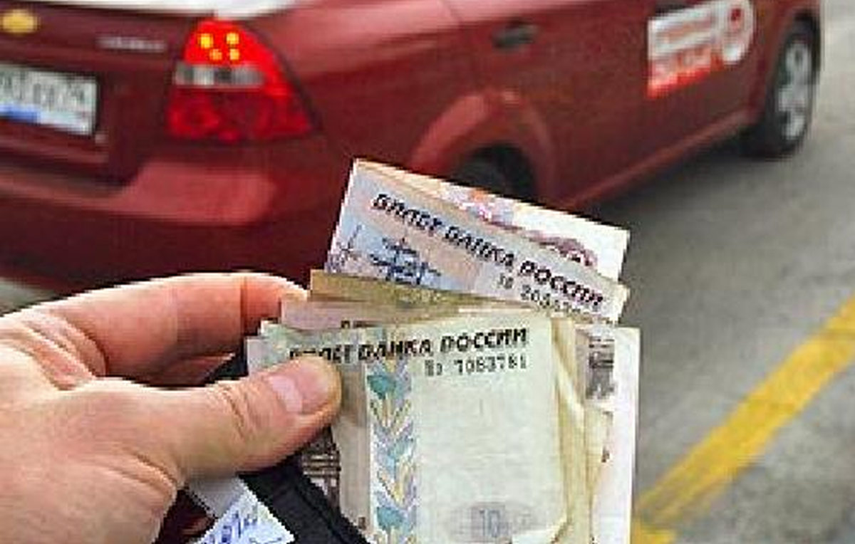
Что такое транспортный налог?
ТН – это налог, взимаемый с владельцев зарегистрированных транспортных средств.

Slide 3
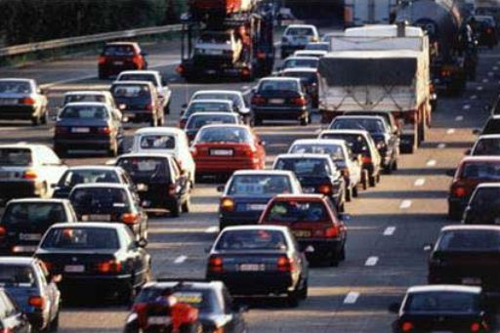
Объектом налогообложения
Объектом налогообложения признаются автомобили, мотоциклы, мотороллеры, автобусы и другие самоходные машины и механизмы на пневматическом и гусеничном ходу, самолёты, вертолёты, теплоходы, яхты, парусные суда, катера, снегоходы, мотосани, моторные лодки,гидроциклы, несамоходные (буксируемые суда) и другие водные и воздушные транспортные средства, зарегистрированные в установленном порядке в соответствии с законодательством Российской Федерации.

Slide 4
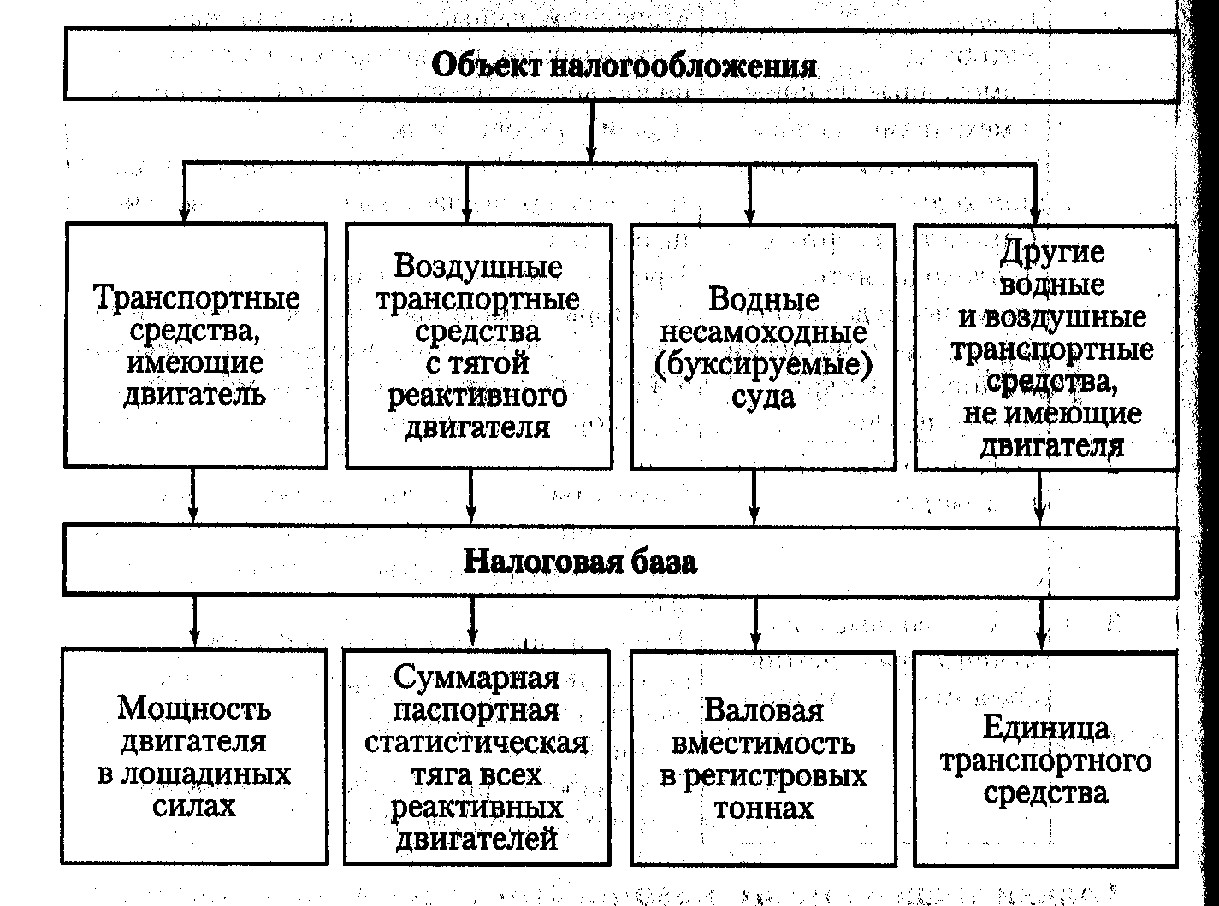

Slide 5
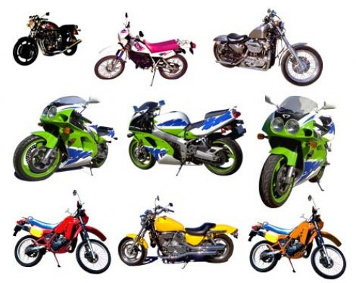
Объектом налогообложения

Slide 6
Налоговые ставки
Налоговые ставки устанавливаются законами субъектов Российской Федерации соответственно в зависимости от мощности двигателя, тягиреактивного двигателя или валовой вместимости транспортных средств, категории транспортных средств в расчёте на одну лошадиную силу мощности двигателя транспортного средства, один килограмм-силы тяги реактивного двигателя, одну регистровую тонну транспортного средства или единицу транспортного средства в следующих размерах:

Slide 7
Не признаются объектом налогообложения
весельные лодки, а также моторные лодки с двигателем мощностью не свыше 5 л.с.;
автомобили легковые, специально оборудованные для использования инвалидами, а также легковые автомобили с мощностью двигателя до 100 лошадиных сил (до 73,55 кВт), полученные (приобретенные) через органы социальной защиты населения;
промысловые морские и речные суда; пассажирские и грузовые морские, речные и воздушные суда, находящиеся в собственности (на праве хозяйственного ведения или оперативного управления) организаций, основным видом деятельности которых является осуществление пассажирских и (или) грузовых перевозок;
транспортные средства, находящиеся в розыске, при условии подтверждения факта их угона (кражи) документом, выдаваемым уполномоченным органом;

Slide 8
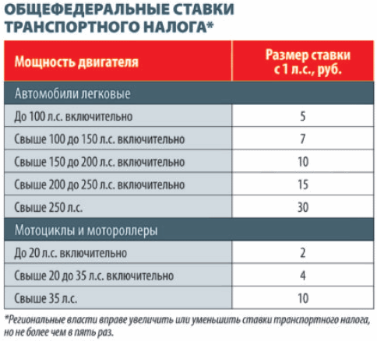

Slide 9
Другое
За рубежом
В большинстве стран не существует единого транспортного налога. Вместо него могут взиматься следующие налоги:
Налог на имущество - налог, прямо или косвенно зависящий от стоимости автомобиля. Несмотря на существование подоходного налога, во многих странах взимается и налог на имущество; от этого налога обычно труднее уклоняться, чем от подоходного налога.
Дорожный налог - налог, деньги от уплаты которого идут на строительство и ремонт автотрасс.
Экологический налог - налог, стимулирующий приобретение автомобилей, меньше отравляющих атмосферу, либо пользование незагрязняющими типами транспорта (метро, троллейбус).
Некоторые из этих налогов могут отсутствовать, быть скрытыми либо объединяться вместе.
[править]В США
Федерального транспортного налога не существует, однако во всех штатах установлен ежегодный сбор за регистрацию транспортного средства. Помимо этого, некоторые штаты облагают владение транспортными средствами дополнительными налогами. Штат Нью-Йорк взимает налог на транспортные средства в зависимости от их массы. В Калифорнии размер ежегодного регистрационного сбора зависит от текущей стоимости автомобиля.

Slide 10
Спасибо за внимание.

